Slide 1


Доклад: Лапин А.Ю.
Федеральные экспериментальный площадки – эффективный механизм по реализации основных направлений Концепции развития подготовки спортивного резерва в Российской Федерации до 2025 года
Москва 2017

Slide 2





Основные виды деятельности федерального центра подготовки
спортивного резерва
Координация деятельности физкультурно-спортивных организаций по подготовке спортивного резерва
Организация и проведение официальных физкультурных и спортивных мероприятий
Методическое обеспечение организаций, осуществляющих спортивную подготовку
Мониторинг системы подготовки спортивного резерва
Осуществление экспериментальной и инновационной деятельности в сфере физической культуры и спорта

Slide 3
Федеральная экспериментальная площадка
Проблемы требующие решения:
1
Отсутствие в Ленинградской области врачебно-физкультурной службы
Дефицит специалистов, обеспечивающих научно-методическое, медико-биологическое и медицинское сопровождение подготовки спортивного резерва
2
3
Отсутствие программы развития спортивной медицины субъекта
4
Не соответствие уровня внедрения программ научно-методического и медико-биологического обеспечения требуемым результатам
5
Низкое качество медицинского обеспечения подготовки спортивного резерва
Отсутствие адекватного финансирования для реализации программ научно-методического, медико-биологического и медицинского обеспечения спортивной подготовки
6

Slide 4
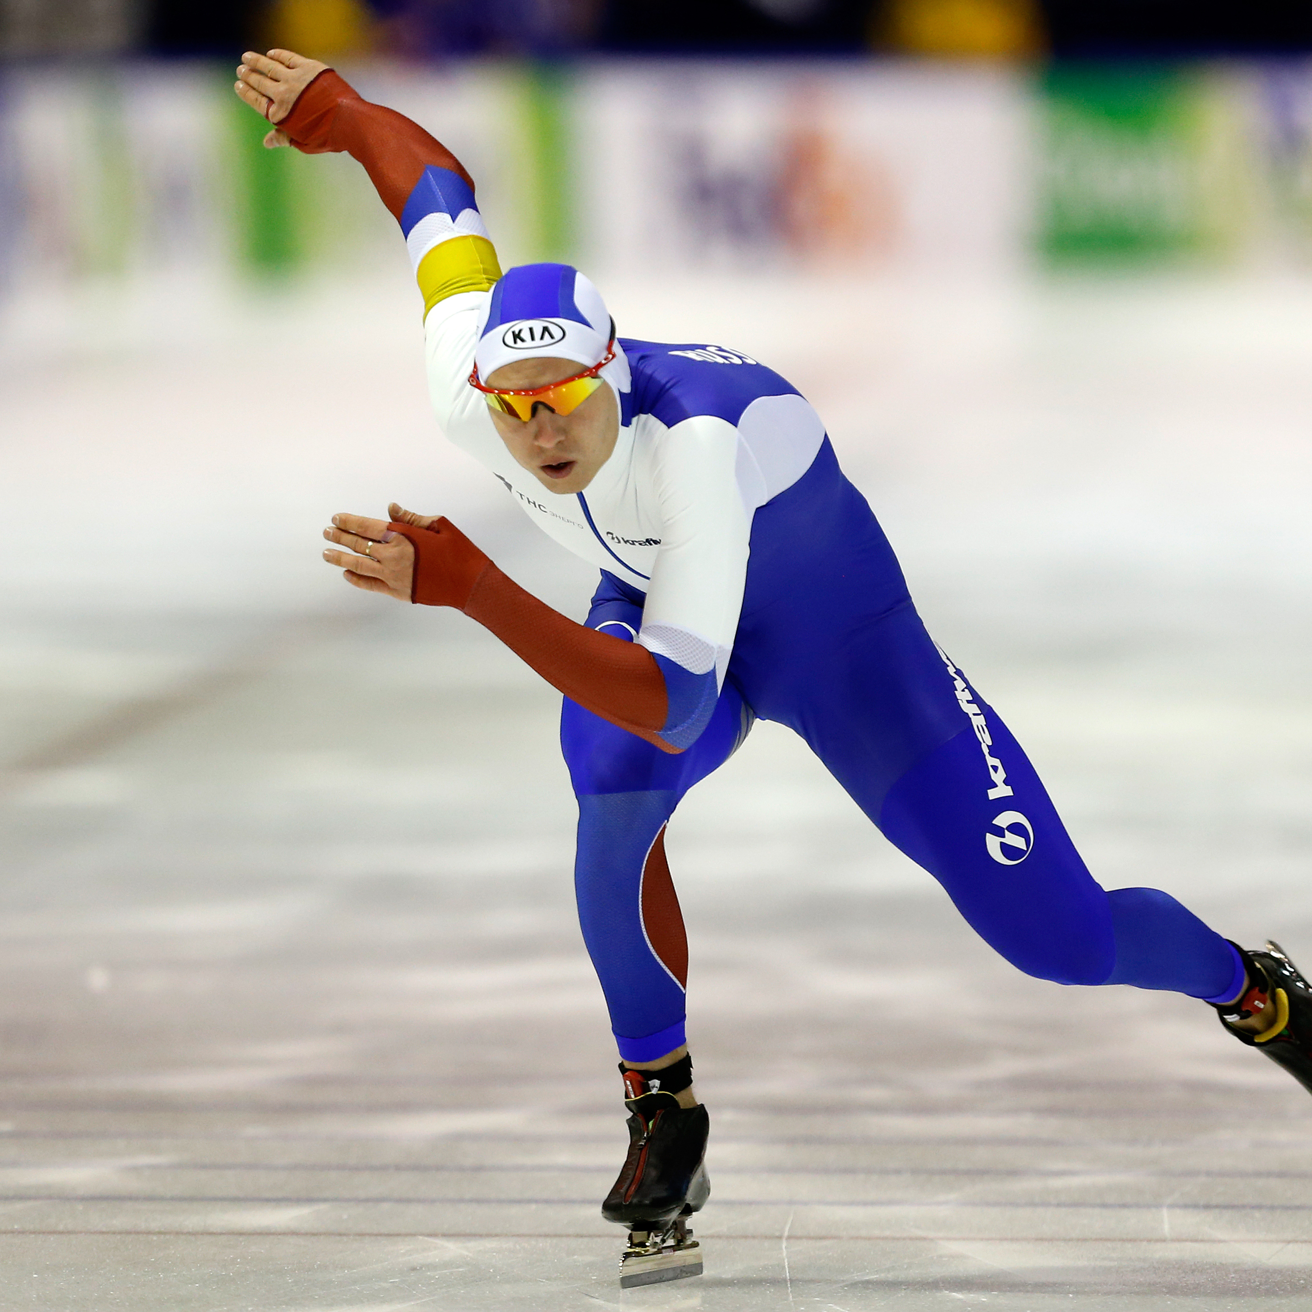
Цель проекта
Разработать региональную модель научно-методического, медико-биологического и медицинского обеспечения подготовки спортивного резерва и координация внедрения данной стратегии в субъектах Российской Федерации

Slide 5
Федеральная экспериментальная площадка
Основные задачи проекта:
Провести анализ существующей системы научно-
методического и медико-биологического обеспечения
подготовки спортивного резерва в
Ленинградской области
Подготовить программу создания
врачебно-физкультурной службы
Ленинградской области
Сформировать кластер заинтересованных органов
управления спортивной отраслью и системой
здравоохранения, образовательными и
научными организациями
Обосновать необходимость целевого
финансирования программ научно-
методического, медико-биологического
и медицинского обеспечения
спортивного резерва
Разработать программы научно-методического,
медико-биологического и медицинского обеспечения
в зависимости от этапа спортивной подготовки

Slide 6




Участники федеральной экспериментальной площадки
Комитет по физической культуре и спорту Ленинградской области
Комитет по здравоохранению Ленинградской области
Федеральный центр подготовки спортивного резерва.
Минспорта России
Санкт-Петербургский государственный педиатрический медицинский университет Минздрава России
Федеральный научный центр физической культуры и спорта Минспорта России
Российская ассоциация спортивной медицины и реабилитации больных и инвалидов «РАСМИРБИ»

Slide 7
Федеральная экспериментальная площадка
Ожидаемые результаты:
Создана кластерная система реализации программ научно-методического, медико-биологического и медицинского обеспечения подготовки спортивного резерва
Разработаны программы научно-методического, медико-биологического и медицинского обеспечения для всех типов организаций спортивной подготовки
Создана и внедрена врачебно-физкультурная служба Ленинградской области
В учреждениях спортивной подготовки образованы подразделения отвечающие за внедрение программ научно-методического и медико-биологического обеспечения
Подготовлено обоснование создания факультета спортивной медицины на базе Санкт-петербургского государственного педиатрического медицинского университета

Slide 8

Актуальность проекта
Поручение Президента Российской Федерации от 11.05.2016:
Разработать и утвердить Концепцию подготовки спортивного резерва в Российской федерации до 2025 года и план мероприятий по её реализации
Утвердить стандарт медицинского обеспечения лиц, проходящих спортивную подготовку, включающий систематический медицинский контроль, с учетом вида спорта, этапа спортивной подготовки и обеспечить его исполнение всеми организациями, осуществляющими спортивную подготовку
Необходимость реализации Приказа Минспорта России №999 от 30.10.2015 г.: «Требования к обеспечению подготовки спортивного резерва для спортивных сборных команд РФ»
Поручение Президента Российской Федерации от 6.11.2012г. О восстановлении системы врачебно- физкультурных диспансеров в субъектах Российской Федерации

Slide 9
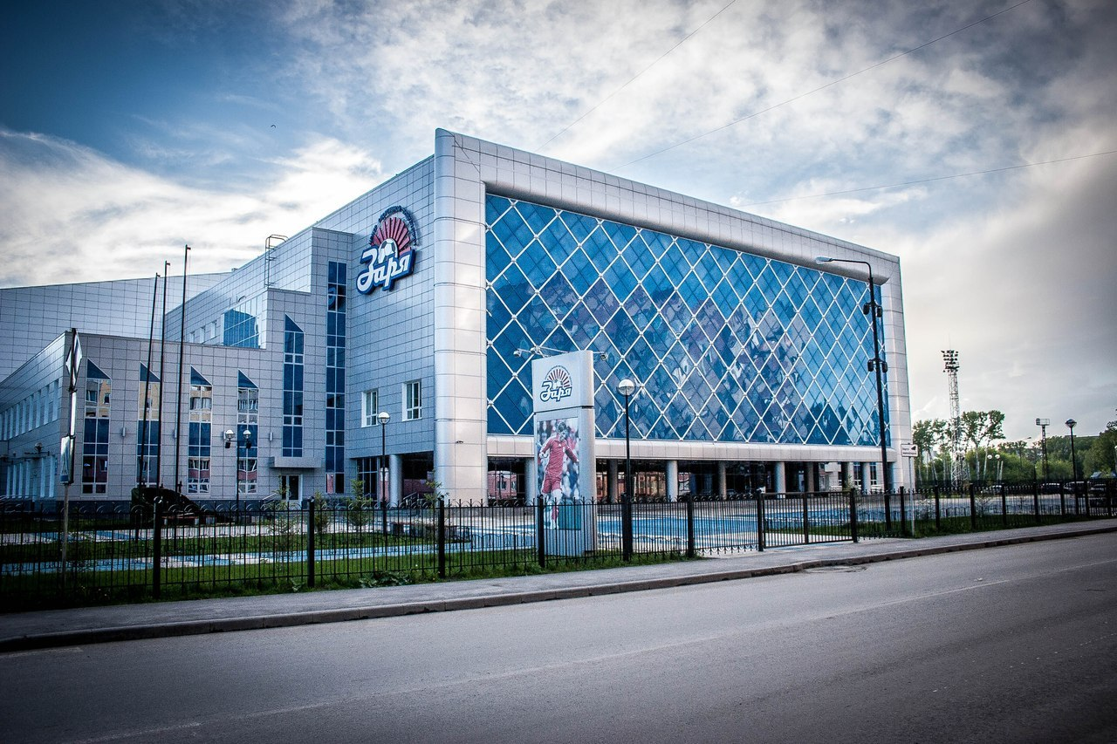
ВЫВОД:
в соответствии с приказом №999 Министерства спорта РФ научно-методическое, медицинское и медико-биологическое обеспечение подготовки спортивного резерва проводится на всех этапах и во всех организациях спортивной подготовки, которые должны стать заказчиками этих услуг, в том числе для учреждений и подразделений спортивной медицины.

Slide 10
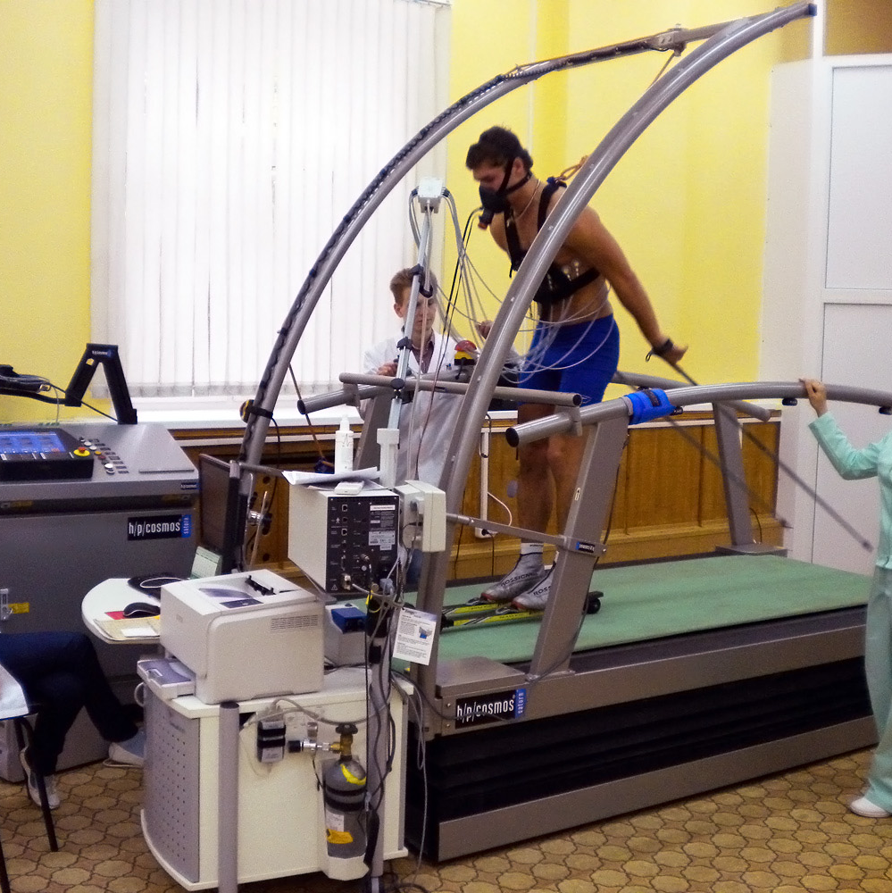
Создание инфраструктуры организации и проведение
научно-методического, медицинского и медико-биологического
обеспечения подготовки спортивного резерва
Создание отделов научно-методического,
медицинского и медико-биологического обеспечения в:
Центрах спортивной подготовки региона
Спортивных школах и школах олимпийского резерва
Центрах олимпийской подготовки региона
Детско-юношеских спортивных школах
Училищах олимпийского резерва
Специализированных детско-юношеских спортивных школах олимпийского резерва

Slide 11
Основные задачи научно-методического обеспечения
спортивной подготовки
Обеспечение эффективности тренировочного
процесса и соревновательной деятельности
Сохранение и укрепление здоровья спортсменов
Комплексный контроль за физической и функциональной подготовленностью спортсменов
Возможность проведения спортивного отбора на всех этапах спортивной подготовки
Поддержание профессионального долголетия спортсменов

Slide 12
Организация проведения научно-методического,
медико-биологического и медицинского обеспечения
спортивной подготовки
ФМБА
Минздрав России
Минспорт России
Сборные спортивные команды РФ
Регионы РФ
Врачебно-физкультурная служба
Сборные спортивные команды РФ
Медицинское и медико-биологическое обеспечение
Углубленное медицинское обследование
Научно-методическое обеспечение
Приказ Минздрава России №3Н от 14.01.2013г.
Приказ Минздрава России №134Н от
1.03.2016г.
Приказ Минспорта России № 525 от
27.05.2010г.
Приказ Минспорта России № 197 от
15.03.2011г.

Slide 13



Численность занимающихся в системе подготовки спортивного
резерва по этапам спортивной подготовки
Федеральный стандарт спортивной подготовки по видам спорта
19 500
Этап высшего спортивного мастерства
57 500
Этап совершенствования спортивного мастерства
950 000
Тренировочный этап
1 560 000
Этап начальной подготовки
750 000
Спортивно-оздоровительный этап

Slide 14
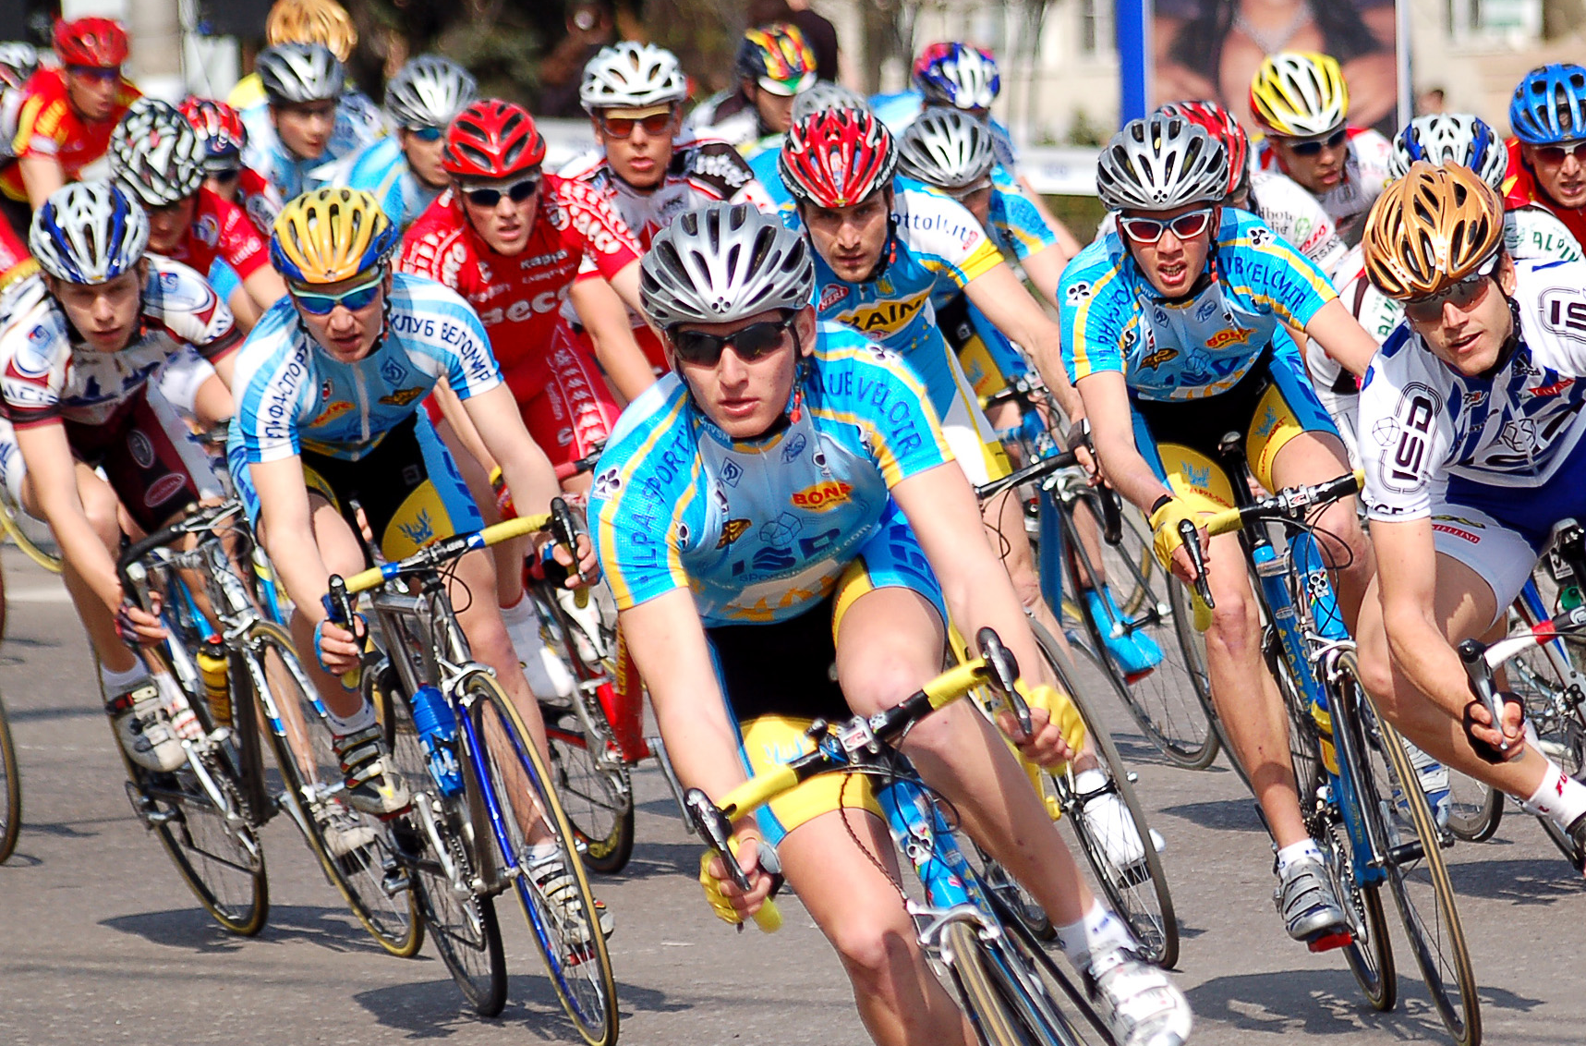

Участники подготовки спортивного резерва в Российской Федерации
Федеральный центр подготовки спортивного резерва
182
центров спортивной подготовки
(ЦСП)
56
училищ олимпийского резерва (УОР)
980
специализированных детско-юношеских спортивных школ олимпийского резерва (СДЮШОР)
Общая численность занимающихся
3 300 000 человек
3669
детско-юношеские спортивные
школы (ДЮСШ)

Slide 15
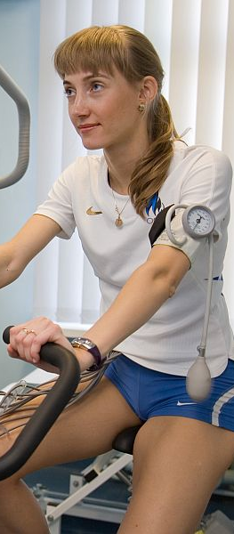
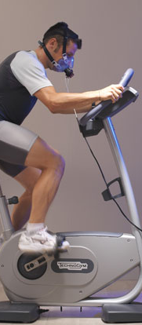
Структура научно-методического обеспечения подготовки
спортивного резерва
Углубленное медицинское
обследование
Психологическое
обследование
Этапное комплексное
обследование
Проведение
восстановительных и
реабилитационных
мероприятий
Текущее обследование
Спортивное питание
Обследование
соревновательной
деятельности

Slide 16
Результаты НИР (1)
Проанализирован опыт организации научно-методического обеспечения подготовки спортивного резерва в субъектах Российской Федерации;
Разработаны методические рекомендации «Анализ опыта организации научно-методического обеспечения спортивной подготовки».

Slide 17

Результаты НИР (2)
Проведено анкетирование учреждений спортивной подготовки по вопросам реализации программ научно-методического обеспечения (более 900 респондентов из 60 субъектов Российской Федерации);
Основной вывод по результатам анкетирования:
Существующая организация научно-методического обеспечения в учреждениях спортивной подготовки не носит систематический характер и не обеспечивает должное качество тренировочного и соревновательного процессов.

Slide 18
Результаты НИР (3)
Основными причинами неэффективного проведения научно-методического обеспечения подготовки спортивного резерва являются:
Отсутствие квалифицированных кадров и программ НМО в соответствии с видами спорта и этапами спортивной подготовки;
Низкий уровень материально-технического оснащения НМО;
Отсутствие современного тестирующего и диагностического оборудования;
Не решен вопрос целевого финансирования программ
НМО;

Slide 19
Результаты НИР (4)
Подготовленные предложения по созданию системы научно-методического обеспечения подготовки спортивного резерва позволили:
В результате на 2017 год запланирована разработка Порядка организации проведения научно-методического обеспечения подготовки спортивного резерва;
Основные предложения вошли в раздел «Научно-методическое, медико-биологическое обеспечение подготовки спортивного резерва» Концепции развития подготовки спортивного резерва до 2025 года.

Slide 20
Участники федеральных экспериментальных площадок в 2013-2014 гг.
Управление ФКС Брянская область
Министерство спорта Республики Мордовия
Управление ФКС Воронежской области
Комитет ФКС Тверской области
Департамент спорта и туризма города Москвы
Министерство ФКС Чувашской Республики

